Slide 1






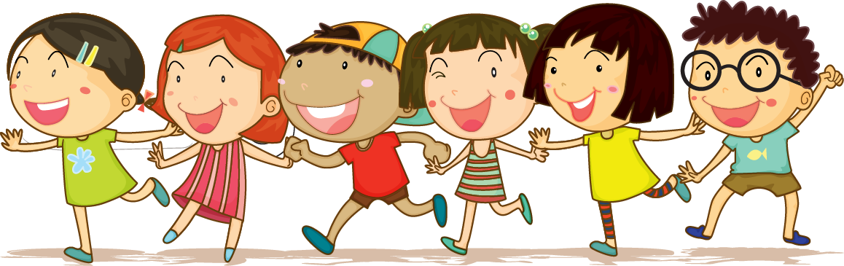
Tuần
Bài
1
21
Chuyện bốn mùa

Slide 2





Notes:
Bài soạn của Lan Hương - 0354473852

Slide 3

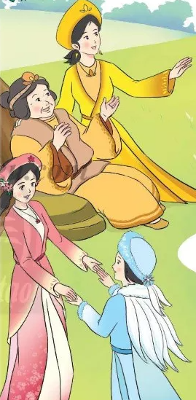
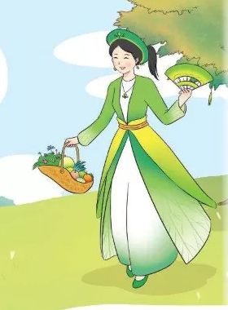
Kể tên các mùa trong năm:

Slide 4






Slide 5

Chuyện bốn mùa
Một ngày đầu năm, bốn nàng tiên Xuân, Hạ, Thu, Đông gặp nhau. Đông cầm tay Xuân, bảo:
- Ai cũng yêu chị. Chị về, vườn cây nào cũng đâm chồi nảy lộc.
Xuân nói:
- Nhưng phải có nắng của em Hạ, cây trong vườn mới đơm trái ngọt, các cô cậu học trò mới được nghỉ hè.
Cô nàng hạ tinh nghịch xen vào:
- Thế mà thiếu nhi lại thích em Thu nhất. Không có Thu làm sao có vườn bưởi chín vàng, có đêm trăng rằm rước đèn, phá cỗ,..
Đông giọng buồn buồn:
Chỉ có em là chẳng ai yêu.
Thu đặt tay lên vai Đông, thủ thỉ:
- Có em mới có bập bùng bếp lửa, có giấc ngủ ấm trong chăn. Sao lại không yêu em được?

Slide 6
Chuyện bốn mùa
Bốn nàng tiên mải chuyện trò, không biết bà Đất đã đến bên cạnh. Bà vui vẻ góp chuyện:
- Các cháu mỗi người một vẻ. Xuân làm cho cây lá tươi tốt. Hạ cho trái ngọt, hoa thơm. Thu làm cho trời xanh cao, cho học sinh nhớ ngày tựu trường. Còn cháu Đông, ai mà ghét cháu được! Cháu có công ấp ủ mầm sống để cây cối đâm chồi nảy lộc. Các cháu đều có ích, đều đáng yêu.
Theo Từ Nguyên Tĩnh

Slide 7
Luyện đọc từ khó
Sung sướng
Chuyện trò
Nảy lộc
Tựu trường
Trăng rằm

Slide 8
Chuyện bốn mùa
Chia đoạn
Đoạn 1: Từ Một ngày đầu năm ....... rước đèn, phá cỗ,..
Đoạn 3: Tiếp …. Giấc ngủ ấm trong chăn
Đoạn 2: Đoạn còn lại

Slide 9
Chuyện bốn mùa
1
Một ngày đầu năm, bốn nàng tiên Xuân, Hạ, Thu, Đông gặp nhau. Đông cầm tay Xuân, bảo:
- Ai cũng yêu chị. Chị về, vườn cây nào cũng đâm chồi nảy lộc.
Xuân nói:
- Nhưng phải có nắng của em Hạ, cây trong vườn mới đơm trái ngọt, các cô cậu học trò mới được nghỉ hè.
Cô nàng hạ tinh nghịch xen vào:
- Thế mà thiếu nhi lại thích em Thu nhất. Không có Thu làm sao có vườn bưởi chín vàng, có đêm trăng rằm rước đèn, phá cỗ,..
Đông giọng buồn buồn:
Chỉ có em là chẳng ai yêu.
Thu đặt tay lên vai Đông, thủ thỉ:
- Có em mới có bập bùng bếp lửa, có giấc ngủ ấm trong chăn. Sao lại không yêu em được?
2

Slide 10
Chuyện bốn mùa
Bốn nàng tiên mải chuyện trò, không biết bà Đất đã đến bên cạnh. Bà vui vẻ góp chuyện:
- Các cháu mỗi người một vẻ. Xuân làm cho cây lá tươi tốt. Hạ cho trái ngọt, hoa thơm. Thu làm cho trời xanh cao, cho học sinh nhớ ngày tựu trường. Còn cháu Đông, ai mà ghét cháu được! Cháu có công ấp ủ mầm sống để cây cối đâm chồi nảy lộc. Các cháu đều có ích, đều đáng yêu.
Theo Từ Nguyên Tĩnh
3

Slide 11
Chuyện bốn mùa
Luyện đọc câu dài
Nhưng phả̉i có nắng của em Hạ,/ cây trong vườn/ mới đơm trái ngọt.
Cháu có công ấp ủ mầm sống/ để cây cối đâm chồi/ nảy lộc.//

Slide 12
Chuyện bốn mùa
1
Một ngày đầu năm, bốn nàng tiên Xuân, Hạ, Thu, Đông gặp nhau. Đông cầm tay Xuân, bảo:
- Ai cũng yêu chị. Chị về, vườn cây nào cũng đâm chồi nảy lộc.
Xuân nói:
- Nhưng phải có nắng của em Hạ, cây trong vườn mới đơm trái ngọt, các cô cậu học trò mới được nghỉ hè.
Cô nàng hạ tinh nghịch xen vào:
- Thế mà thiếu nhi lại thích em Thu nhất. Không có Thu làm sao có vườn bưởi chín vàng, có đêm trăng rằm rước đèn phá cỗ,..
Đông giọng buồn buồn:
Chỉ có em là chẳng ai yêu.
Thu đặt tay lên vai Đông, thủ thỉ:
- Có em mới có bập bùng bếp lửa, có giấc ngủ ấm trong chăn. Sao lại không yêu em được?
2
Luyện đọc đoạn

Slide 13
Chuyện bốn mùa
Bốn nàng tiên mải chuyện trò, không biết bà Đất đã đến bên cạnh. Bà vui vẻ góp chuyện:
- Các cháu mỗi người một vẻ. Xuân làm cho cây lá tươi tốt. Hạ cho trái ngọt, hoa thơm. Thu làm cho trời xanh cao, cho học sinh nhớ ngày tựu trường. Còn cháu Đông, ai mà ghét cháu được! Cháu có công ấp ủ mầm sống để cây cối đâm chồi nảy lộc. Các cháu đều có ích, đều đáng yêu.
Theo Từ Nguyên Tĩnh
3
Luyện đọc đoạn

Slide 14


Luyện đọc trước lớp
Tiêu chí đánh giá
1
Đọc đúng
2
Đọc to, rõ
3
Ngắt nghỉ đúng chỗ

Slide 15



Slide 16
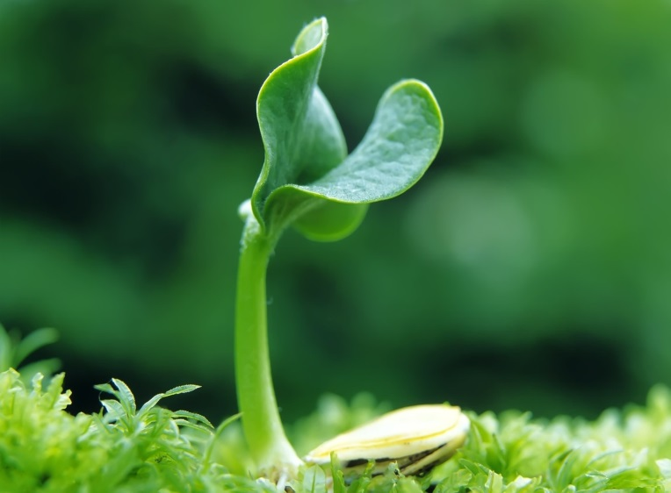

Giải nghĩa từ
Lộc: chồi lá non
Tươi tốt: (cây cối) xanh tốt do được phát triển trong điều kiện thuận lợi

Slide 17

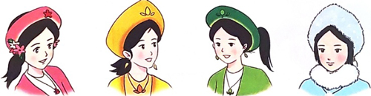

Cùng tìm hiểu
1
Chọn hình vẽ các nàng tiên phù hợp với tên từng mùa trong năm ?
2
Theo lời bà Đất, mỗi mùa trong năm có gì đáng yêu?
3
Bài đọc nói lên điều gì?
4
Em thích nhân vật nào nhất? Vì sao?
Thảo luận nhóm đôi

Slide 18

Cùng tìm hiểu
1
Chọn hình vẽ các nàng tiên phù hợp với tên từng mùa trong năm ?
Mùa Xuân
Mùa Thu
Mùa Hạ
Mùa Đông

Slide 19
Cùng tìm hiểu
2
Theo lời bà Đất, mỗi mùa trong năm có gì đáng yêu?
Xuân làm cho cây lá tươi tốt. Hạ cho trái ngọt, hoa thơm. Thu làm cho trời xanh cao, cho học sinh nhớ ngày tựu trường. Còn cháu Đông, ai mà ghét cháu được! Cháu có công ấp ủ mầm sống để cây cối đâm chồi nảy lộc.

Slide 20
Cùng tìm hiểu
3
Bài đọc nói lên điều gì?
Bài đọc nói về ý nghĩa, vai trò của các mùa trong một năm.

Slide 21
Cùng tìm hiểu
4
Em thích nhân vật nào nhất? Vì sao?
- Em thích mùa xuân nhất. Vì mùa xuân đến, cây cối đâm chồi nảy lộc, em được nghỉ Tết, cùng bố mẹ đón năm mới.
- Em thích mùa thu nhất. Vì mùa thu có đêm Trung Thu, em được cùng bạn bè rước đèn phá cỗ.

Slide 22
Nội dung bài học
Mỗi mùa trong năm đều có vẻ đẹp riêng, đều có ích cho cuộc sống.

Slide 23
Liên hệ bản thân
Yêu quý thiên nhiên, cảnh vật bốn mùa.

Slide 24



Slide 25


Đọc trước lớp
Tiêu chí đánh giá
1
Đọc đúng
2
Đọc to, rõ
3
Ngắt nghỉ đúng chỗ
4
Giọng đọc và nhấn giọng phù hợp

Slide 26

Hoa thơm trái ngọt
Kể tên các loại hoa quả, thường có ở mỗi mùa.

